Slide 1
CSS应用
讲师：邢慧忍

Slide 2
CSS文本
……….01
要
CSS盒模型
……….02
POINTS
点
格式化上下文
……….03
浮动
……….04
定位
……….04

Slide 3
回顾（匹配下列属性）
字体大小
字体粗细
字体颜色
文本修饰
行高
文本的缩进
文本对齐
背景重复
背景是否滚动
背景定位
text-align
background-position
line-height
color
background-attachment
background-repeat
font-size
text-indent
text-decoration
font-weight

Slide 4
2
CSS盒模型
盒模型
外边距合并
样式化盒
盒内容溢出
最小宽/高度
盒模型的应用

Slide 5
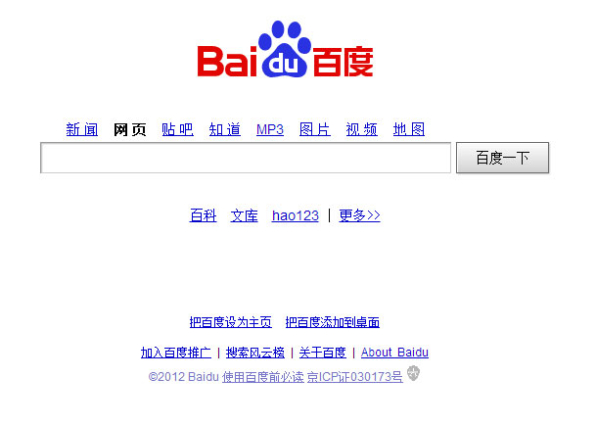
盒模型

Slide 6
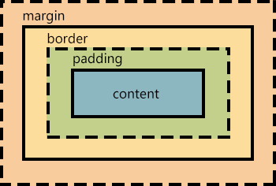
盒模型
属性 | 含义
width | 设置元素的宽度属性。
height | 设置元素的高度属性。
padding | 设置元素的内边距属性。
border | 设置元素的边框属性。
margin | 设置元素的外边距属性。
box-sizing | 定义元素总体宽度的计算方式。

Slide 7
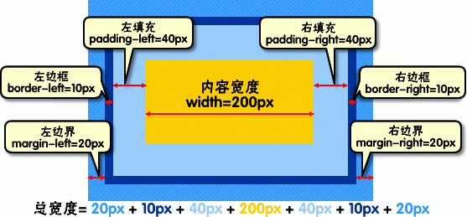
盒模型
盒模型指css布局中html中的每个元素在浏览器中的解析都可以被看
作一个盒子，拥有盒子一样的外形和平面空间。
盒模型的平面图片如下图所示：

Slide 8
margin
盒模型
语法：margin-top|right|bottom|left: length;
每个块元素有上、右、下、左四个方位的外边距，可以分别用四种属性
来声明。
margin-top:10px;/*设置上边距10px*/
margin-right:10px;/*设置右边距10px*/
margin-bottom:10px;/*设置底边距10px*/
margin-left:10px;/*设置左边距10px*/

Slide 9
margin
盒模型
1）.main{margin:10px 20px 10px 20px;}这四个值分别设置类名为main的模块上、右、下、左四个方位外边距的值。
2）.main{margin:10px 20px;}这两个值分别设定类名为main的模块的上下、左右的外边距
3）.main{margin:10px 20px 10px;}第一个值设定上外边距，第二个值设定左右外边距，第三个值设定下外边距
4）.main{margin:10px;}如果就一个值的话，就设定了四个方向的外边距都10px
5）.main{ margin:20px auto;}这样设值的意思是上下两个方位的外边距为20px，左右两个方位的外边距自动适应居中

Slide 10
margin属性的bug
盒模型
1.margin横向上是加法，但在竖向上却会产生叠加的现象,并会取上下间
距的其大者生效。
2.IE6下的横向双倍margin bug
IE6会在特定的条件下，将设置的横向margin值变成双倍。条件：
1.元素必须浮动（float）;
2.元素必须具有横向margin，margin-left、margin-right
3.元素必须块元素
4.浏览器必须是ie6

Slide 11
margin属性的bug
盒模型
3. 设置子元素与父元素之间的间距时如果子元素使用margin会产生塌陷（父子层一起移动）
原理：当父元素内容为空时，为子元素添加margin-top会导致父子的上边出现合并现象。
解决方法1：给父元素设置overflow：hidden；或者float:left;
解决方法2：设置边框
解决方法3: 父子间间距不建议使用margin 最好使用padding

Slide 12
padding
盒模型
相对于外边距而言，元素也应该具有内边距。
padding-top|left|bottom|right:length;
padding属性定义元素边框与元素内容之间的空白区域。
padding的几种写法和margin是一样的。

Slide 13
border
盒模型
元素的边框是围绕元素内容和内边距的一条线或多条线
语法：border-top|right|bottom|left:border-width|
border-style|border-color;
border简写属性，用于把边框的所有属性设置到一个声明中。

Slide 14
display
盒模型
定义：规定元素显示的类型（方式）
语法：display:block | none | inline | inline-block | table |flex
block:该元素以块属性显示
none:该元素隐藏，不会被显示
inline:以行内属性显示
inline-block: 两种结合显示

Slide 15
标准模式
盒模型
标准模式的盒模型是由w3c提出，它的计算方法是:占的空间的宽度
等于内容的宽度＋左右内边距的宽度＋左右边框的宽度＋左右外边
距的宽度

Slide 16
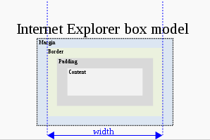
怪异模式
盒模型
由于各个浏览器设计的不同，盒模型在不同的浏览器中的表现
也不同：怪异模式是指在IE6及更早的IE版本下盒模型的计算方
法：所占空间总宽度等于内容＋外边距

Slide 17
标准模式与怪异模式的异同点
盒模型
相同点：都是由margin ,border,padding,content组成
不同点：计算宽/高度方法的不同，标准模式下盒子的总宽度是由margin,padding,border,content的相加得来；怪异模式下：总宽度是由content加上外边距得来的。

Slide 18
box-sizing（现代浏览器支持，IE8之上支持） 可以改变盒模型在浏览器中显示的方式
盒模型
box-sizing ： content-box || border-box || inherit
1、content-box:此值为其默认值，其让元素维持W3C的标准Box Model，也就是说元素的宽度/高度（width/height）等于元素边框宽度（border）加上元素内边距（padding）加上元素内容宽度/高度（content width/height）即：Element Width/Height = border+padding+content width/height。
2、border-box:此值让元素维持IE传统的Box Model（IE6以下版本），也就是说元素的宽度/高度等于元素内容的宽度/高度。（从上面Box Model介绍可知，我们这里的content width/height包含了元素的border,padding,内容的width/height【此处的内容宽度/高度=width/height-border-padding】）

Slide 19
谢谢

